Slide 1
BÀI 2
ẤN ĐỘ

Slide 2
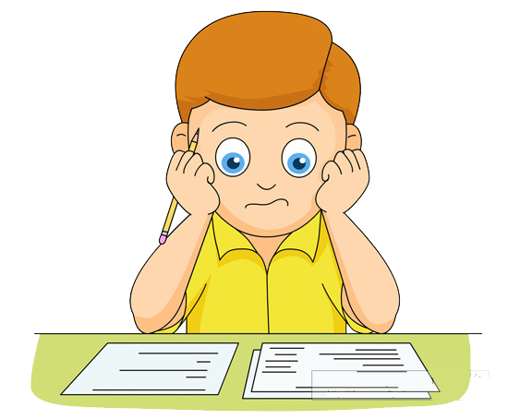
Ấn Độ được phương Tây biết đến khi nào?

Slide 3
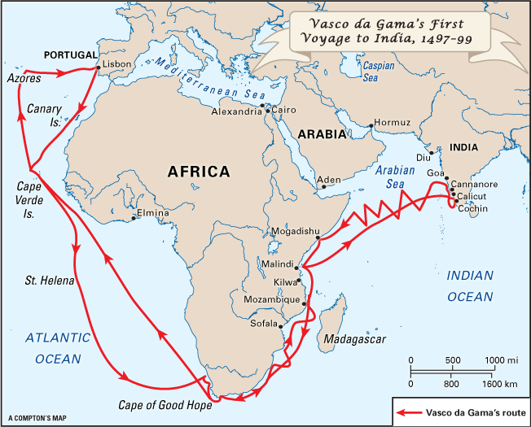
Hải trình của
Vasco da Gama trong chuyến đi tới Ấn Độ
lần đầu tiên

Slide 4
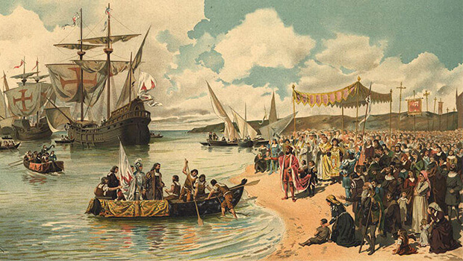

Slide 5
I. TÌNH HÌNH ẤN ĐỘ NỬA SAU THẾ KỈ XIX
- Quá trình thực dân xâm lược Ấn Độ:
+ Từ đầu thế kỉ XVII, các nước phương Tây chủ yếu Anh – Pháp đua nhau xâm lược.
+ Giữa thế kỉ XIX Anh hoàn toàn xâm lược và đặt ách cai trị Ấn Độ.

Slide 6
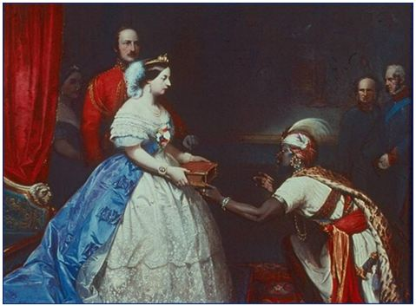
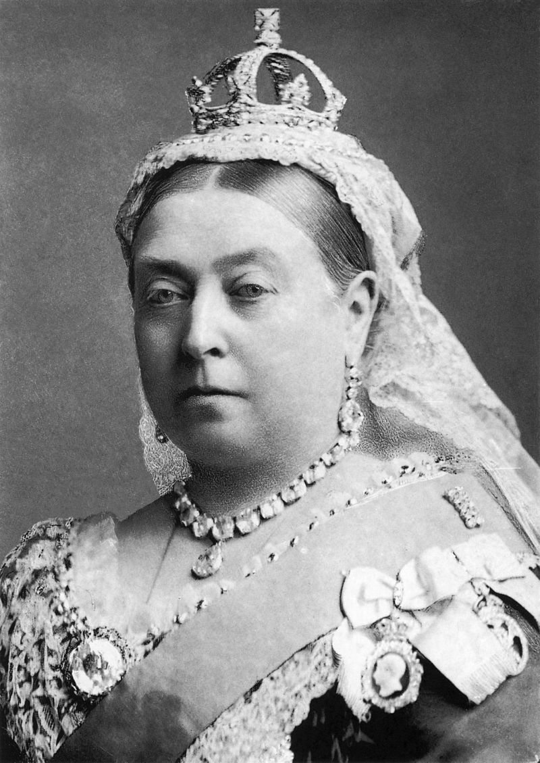
NĂM 1877, NỮ HOÀNG VICTORIA TRỞ THÀNH NỮ HOÀNG ẤN ĐỘ

Slide 7
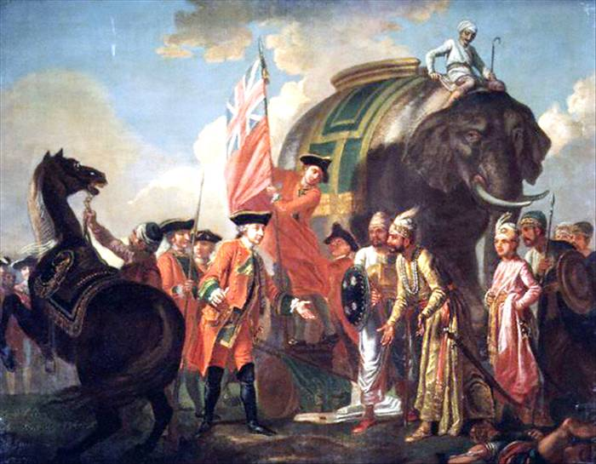
Sau khi xâm lược Ấn Độ, thực dân Anh đã làm những gì?

Slide 8
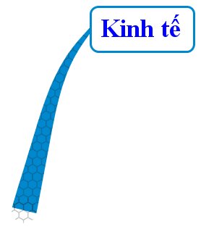
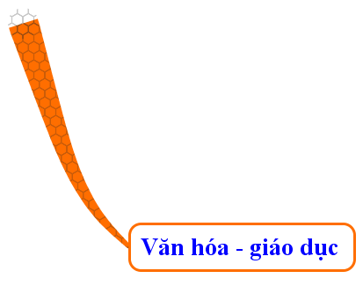

Slide 9
I. TÌNH HÌNH ẤN ĐỘ NỬA SAU THẾ KỈ XIX
Chính sách cai trị của thực dân Anh làm cho:
HẬU QUẢ
+ Kinh tế giảm sút.
+ Đời sống nhân dân người dân cực khổ, bần cùng..

Slide 10
SỐ LƯƠNG THỰC XUẤT KHẨU |  | SỐ NGƯỜI CHẾT ĐÓI
Năm | Số lượng | Năm | Số lượng
1849 | 858.000 livrơ | 1825-1850 | 400.000 người
1858 | 3.800.000 livrơ | 1850-1875 | 5.000.000 người
1901 | 9.300.000 livrơ | 1875-1900 | 15.000.000 người

Slide 11
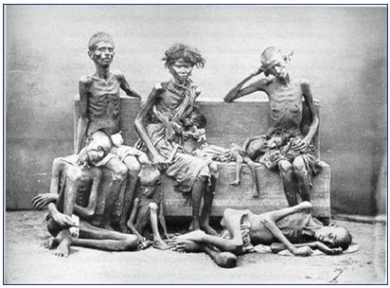
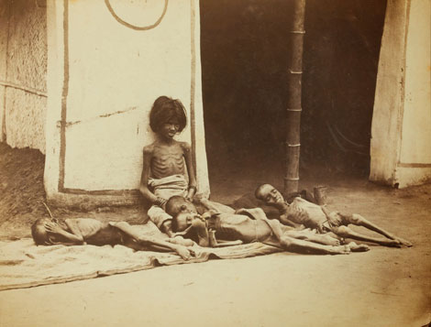
NHỮNG NẠN NHÂN CỦA NẠN ĐÓI 1876-1877

Slide 12
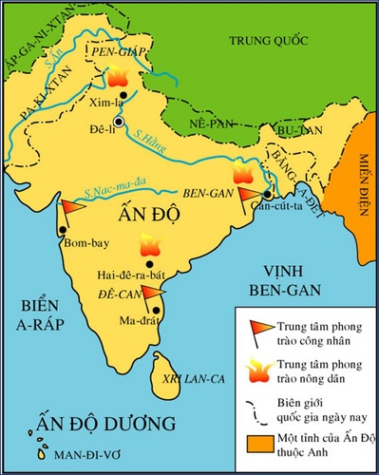
LƯỢC ĐỒ
PHONG TRÀO CÁCH MẠNG Ở ẤN ĐỘ
CUỐI THẾ KỶ XIX-ĐẦU THẾ KỶ XX

Slide 13
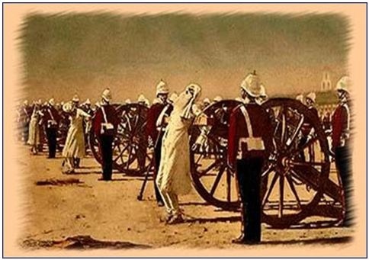
Nhiều nghĩa quân bị quân Anh trói vào họng súng đại bác, rồi bắn cho tan xương nát thịt

Slide 14
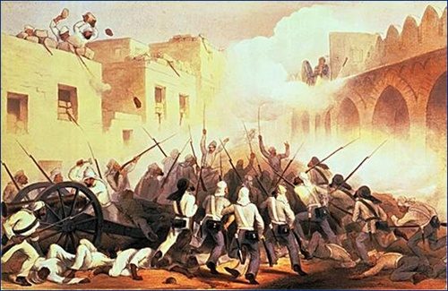
II. CUỘC KHỞI NGHĨA XI-PAY (1857 – 1859)
ĐỌC
SGK

Slide 15
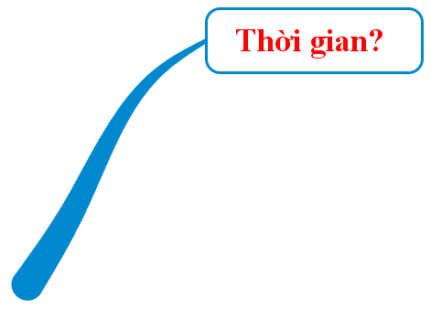
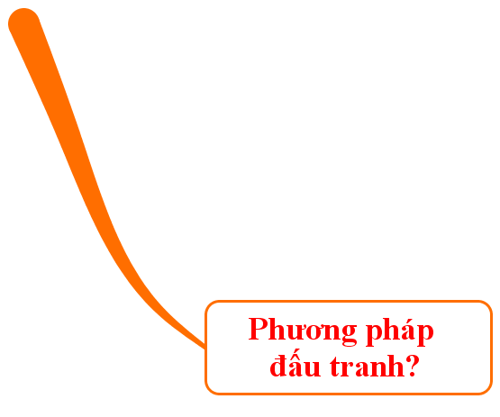
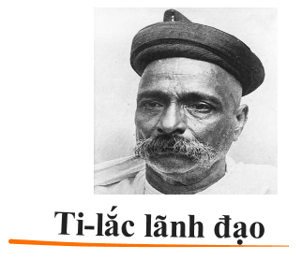
III. ĐẢNG QUỐC ĐẠI VÀ PHONG TRÀO DÂN TỘC (1885 – 1908)
1. Sự thành lập Đảng Quốc đại

Slide 16
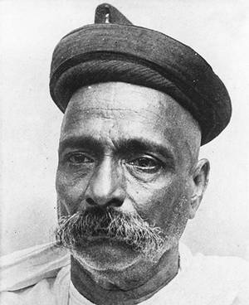
Anh hùng dân tộc Ấn Độ
Nhà cách mạng Ấn Độ
Lãnh tụ phái cấp tiến trong Đảng Quốc đại
Một học giả
Một triết gia .
BAL GANGADHAR TILAK
(1856-1920)

Slide 17
III. ĐẢNG QUỐC ĐẠI VÀ PHONG TRÀO DÂN TỘC (1885 – 1908)
2. Phong trào dân tộc
+ Đấu tranh chống đạo luật chia cắt Ben-gan 1905.

Slide 18
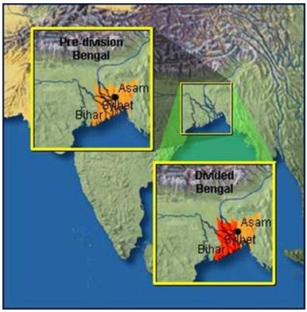
BENGAL
BỊ
CHIA CẮT
NĂM 1905

Slide 19
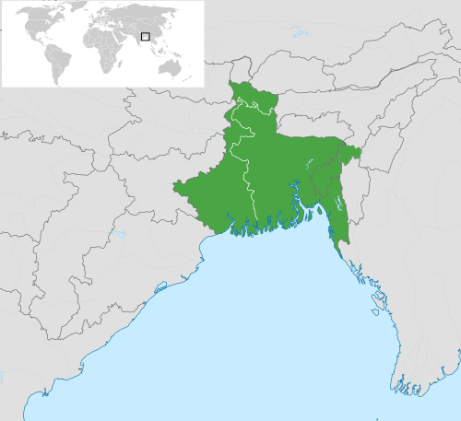
ĐÔNG
TÂY
HỒI
HINĐU

Slide 20
III. ĐẢNG QUỐC ĐẠI VÀ PHONG TRÀO DÂN TỘC (1885 – 1908)
2. Phong trào dân tộc
+ Đấu tranh chống đạo luật chia cắt Ben-gan 1905.
+ Đỉnh cao của phong trào là cuộc tổng bãi công ở Bom-bay 1908.

Slide 21
Cao trào cách mạng 1905 – 1908 mang đậm ý thức dân tộc đánh dấu sự thức tỉnh của nhân dân Ấn Độ.
Tính chất-
Ý nghĩa
Thể hiện tinh thần đấu tranh chống thực dân do giai cấp tư sản lãnh đạo để giành độc lập, tự chủ.
→ Lần đầu tiên, công nhân Ấn Độ tham gia vào phong trào dân tộc.

Slide 22
BÀI 2
ẤN ĐỘ

